Slide 1
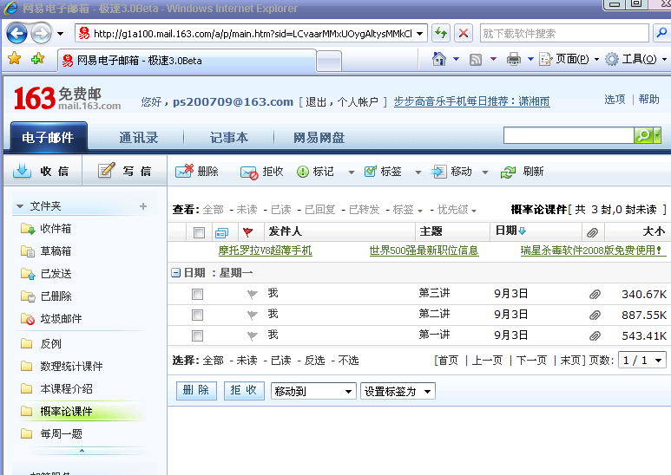

Slide 2

研究随机现象，不仅关心试验中会出现哪些事件，更重要的是想知道事件出现的可能性大小，也就是事件的概率.
事件发生的可能性
越大，概率就
越大！
概率是随机事件
发生可能性大小
的度量

Slide 3
了解事件发生的可能性即概率的大小，对人们的生活有什么意义呢？
我先给大家举几个例子，也希望你们再补充几个例子.

Slide 4
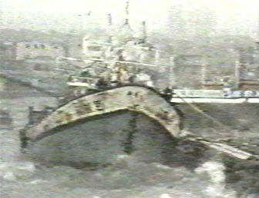
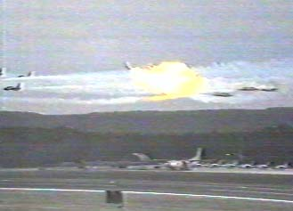
例如，了解发生意外人身事故的可能性大小,确定保险金额.

Slide 5
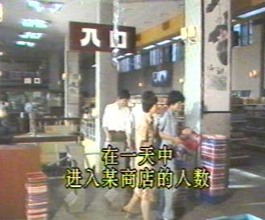
了解来商场购物的顾客人数的各种可能性大小，合理配置服务人员.

Slide 6
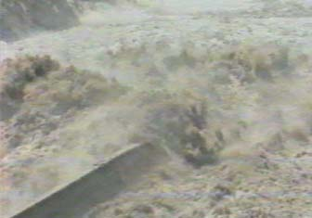
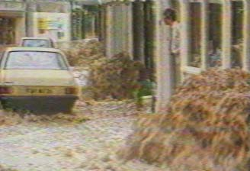
了解每年最大洪水超警戒线可能性大小，合理确定堤坝高度.

Slide 7
§1.2 概率的定义及其确定方法
直观定义 —— 事件A 出现的可能性大小.
统计定义 —— 事件A 在大量重复试验下
出现的频率的稳定值称为该事件的概率.
古典定义；几何定义.

Slide 8
1.2.1 概率的公理化定义
非负性公理： P(A)≥0;
正则性公理： P(Ω)=1;
可列可加性公理：若A₁, A₂, ……, A_{n} ……
互不相容，则
则称P(A)为事件Ａ发生的概率。

Slide 9
1.2.2 排列与组合公式
从 n 个元素中任取 r 个，求取法数.
排列讲次序，组合不讲次序.
(选)排列：
全排列：P_{n}= n!
0! = 1.
重复排列：n^{r}

Slide 10
组 合
组合：
重复组合：

Slide 11
注 意
求排列、组合时，要掌握和注意：
加法原则、乘法原则.

Slide 12
加法原理
完成某件事情有 n 类途径， 在第一类途径中有m₁种方法，在第二类途径中有m₂种方法，依次类推，在第 n 类途径中有m_{n}种方法，则完成这件事共有 m₁+m₂+…+m_{n}种不同的方法.
乘法原理
完成某件事情需先后分成 n 个步骤，做第一步有m₁种方法，第二步有 m₂ 种方法，依次类推，第 n 步有m_{n}种方法，则完成这件事共有 m₁×m₂×…×m_{n}种不同的方法.

Slide 13
1.2.3 确定概率的频率方法
随机试验可大量重复进行.
进行n次重复试验，记 n(A) 为事件A的频数，
称 为事件A的频率.
频率f_{n}(A)会稳定于某一常数(稳定值).
用频率的稳定值作为该事件的概率.

Slide 14
1.2.3 确定概率的频率方法
历史上有人做过掷硬币的试验
实验者 | n | n(A) | f_{n}(A)
蒲丰 | 4040 | 2048 | 0.5070
K．皮尔逊 | 12000 | 6019 | 0.5016
K．皮尔逊 | 24000 | 12012 | 0.5005

Slide 15
1.2.3 确定概率的频率方法
从上表可以看，不管什么人去抛，当试验次数逐渐增多时，f_{n}(A)总是在0.5附近摆动而逐渐稳定于0.5。从这个例子可以看出，一个随机试验的随机事件A，在n次试验中出现的频率f_{n}(A)，当试验的次数n逐渐增多时，它在一个常数附近摆动，而逐渐稳定于这个常数。这个常数是客观存在的，“频率稳定性”的性质，不断地为人类的实践活动所证实，它揭示了隐藏在随机现象中的规律性。

Slide 16
1.2.3 确定概率的频率方法
试判断“频率的极限就是概率”这句话是否正确？
即 是否正确？
不正确，为什么？

Slide 17
我们首先引入的计算概率的数学模型，是在概率论的发展过程中最早出现的研究对象，通常称为
古典概型

Slide 18

假定某个试验有有限个可能的结果
ω₁, ω₂, …，ω_{N} ,
假定从该试验的条件及实施方法上去分析，我们找不到任何理由认为其中某一结果例如 ω_{i，}比任一其它结果，例如 ω_{j}, 更有优势，则我们只好认为所有结果在试验中有同等可能的出现机会，即1/N的出现机会.

Slide 19


试验结果
ω₁, ω₂, …，ω_{N} ,
你认为哪个
结果出现的
可能性大？
常常把这样的试验结果称为“等可能的”.

Slide 20

例如，一个袋子中装有10 个大小、形状完全相同的球 . 将球编号为1－10 .把球搅匀，蒙上眼睛，从中任取一球.
8
5
1
9
4
6
7
2
3
10

Slide 21
1
2
3
4
5
6
7
8
9
10
10个球中的任一个被取出的机会都是1/10
因为抽取时这些球是完全平等的，我们没有理由认为10个球中的某一个会比另一个更容易取得 . 也就是说，10个球中的任一个被取出的机会是相等的，均为1/10.
8
5
1
9
4
6
7
2
3
10

Slide 22
我们用 i 表示取到 i号球， i =1,2,…,10 .
如i =2
2
则该试验的样本空间
Ω={1,2,…,10} ,
且每个样本点(或者说基本事件)出现的可能性相同 .
5
称这样一类随机试验为古典概型.
8
6
1
4
9
3
10
7

Slide 23
记 A={摸到2号球}
P(A)=?
2
P(A)=1/10
记 B={摸到红球}
P(B)=?
1
2
3
4
5
6
8
5
P(B)=6/10
1
9
4
6
7
2
3
10

Slide 24
记 B={摸到红球} , P(B)=6/10
静态
这里实际上是从“比例”
转化为“概率”
动态
当我们要求“摸到红球”的概率时，只要找出它在静态时相应的比例.
8
5
1
9
4
6
7
2
3
10

Slide 25
1.2.4 确定概率的古典方法
古典方法 设 Ω 为样本空间，若
① Ω只含有限个样本点;
② 每个样本点出现的可能性相等，
则事件A的概率为:

Slide 26
注 意
抛一枚硬币三次 ⇔ 抛三枚硬币一次 ？
Ω₁={(正正正), (反正正), (正反正), (正正反),
(正反反), (反正反), (反反正), (反反反)}
此样本空间中的样本点等可能.？
Ω₂={(三正), (二正一反), (二反一正), (三反)}
此样本空间中的样本点不等可能. ？

Slide 27
例1.2.1
在盒子中有五个球（三个白球、二个黑球）从中任取两个。问取出的两个球都是白球的概率？一白、一黑的概率？
解：设A= {取到两个白球} B={取到1白1黑}
所求概率为

Slide 28
例1.2.2
n 个人围一圆桌坐，
求甲、乙两人相邻而坐的概率.
解：考虑甲先坐好，则乙有n-1个位置可坐，
而“甲乙相邻”只有两种情况，所以
P(A) = 2/(n-1)。

Slide 29
例1.2.3
n个人坐成一排，
求甲、乙两人相邻而坐的概率.
(注意：请与上一题作比较)
解：1) 先考虑样本空间的样本点数：
甲先坐、乙后坐，则共有n(n−1) 种可能.
2) 甲在两端，则乙与甲相邻共有2种可能.
3) 甲在中间(n−2)个位置上，则乙左右都可坐，
所以共有2(n−2)种可能。由此得所求概率为：

Slide 30
例4
设有 k 个不同的球, 每个
球等可能地落入 N 个盒子中（k≤N）, 设
每个盒子容球数无限, 求下列事件的概率:
例 （盒子模型）
（1）某指定的 k 个盒子中各有一球；
（2）某指定的一个盒子恰有 m 个球( m≤k )
（3）某指定的一个盒子没有球；
（4）恰有 k 个盒子中各有一球；
（5）至少有两个球在同一盒子中；
（6）每个盒子至多有一个球.

Slide 31
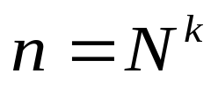
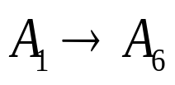
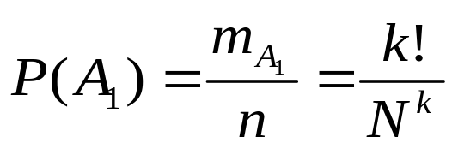
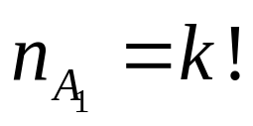
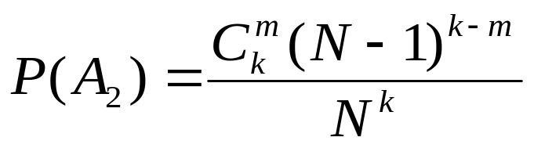
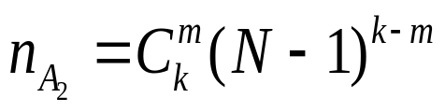
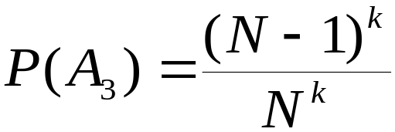
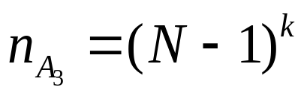
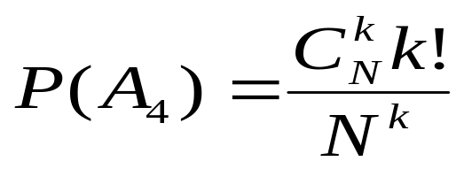
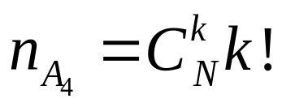
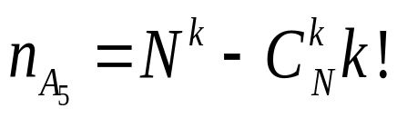
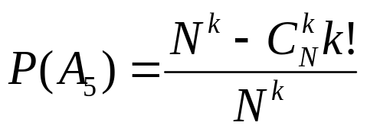
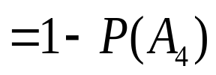
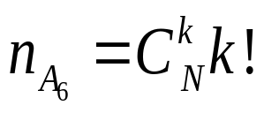

解
设 (1) ~ (6)的各事件分别为
则

Slide 32
注意：许多表面上提法不同的问题实质上属于同一类型：
有n个人，每个人都以相同的概率 1/N (N≥n)被分在 N 间房的每一间中，求指定的n间房中各有一人的概率.
人
房

Slide 33
注意：许多表面上提法不同的问题实质上属于同一类型：
有n个人，设每个人的生日是任一天的概率为1/365. 求这n (n ≤365)个人的生日互不相同的概率.
人
任一天

Slide 34
注意：许多表面上提法不同的问题实质上属于同一类型：
有n个旅客，乘火车途经N个车站，设每个人在每站下车的概率为1/ N(N ≥ n) ，求指定的n个站各有一人下车的概率.
旅客
车站

Slide 35
注意：许多表面上提法不同的问题实质上属于同一类型：
某城市每周发生7次车祸，假设每天发生车祸的概率相同. 求每天恰好发生一次车祸的概率.
车祸
天

Slide 36
练习1
一批产品共200个, 废品有6个, 求(1)这批产品的废品率; (2)任取3个恰有一个是废品的概率;(3)任取3个全非废品的概率
解 设P(A), P(B) P(C)分别表示(1),(2),(3)中所求的概率,则

Slide 37
练习2
两封信随机地向标号为1,2,3,4的4个邮筒投寄,求第二个邮筒恰好被投入1封信的概率及前两个邮筒中各有一封信的概率.
解：解 设事件A={第二个邮筒恰有一封信}
事件B={前两个邮筒中各有一封信}
两封信投入4个邮筒共有4×4种投法, 而组成事件A的投法有2×3种, 组成事件B的投法则只有2种, 因此
P(A)=6/16=3/8
P(B)=2/16=1/8

Slide 38
练习3
从1，2，3，4，5这五个数中等可能地、有放回的连续抽取3个数字，试求下列事件的概率：
A={3数字完全不相同};
B={3数字中不含1和5}
C={3字中5恰好出现了两次}
D={3数字中至少有一次出现5}
解：基本事件数为：5³

Slide 39
练习3
三个数字中5恰好出现两次，可以是三次中的任意两次，出现的方式为 剩下的一个数只能从1，2，3，4中任意选一个数字，有 种选法，
事件D 包含了5出现了一次，5出现两次，5出现三次三种情况 :

Slide 40
计算古典概率注意事项
明确所作的试验是等可能概型,有时需设计符合问题要求的随机试验, 使其成为等可能概型.
同一题的样本空间的基本事件总数 随试验设计的不同而不同, 如 不放回试验和放回试验的区别.
计算古典概率时须注意应用概率计算的有关公式, 将复杂问题简单化.

Slide 41
小概率事件：
若P(A)≤0.01 , 则称A为小概率事件.
小概率原理：即实际推断原理
一次试验中小概率事件一般是不会发生的. 若在一次试验中居然发生了,则可怀疑该事件并非小概率事件.

Slide 42
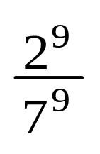
例8
例 区长办公室某一周内曾接待过9次来
访, 这些来访都是周三或周日进行的,是否
可以断定接待时间是有规定的？
解 假定办公室每天都接待，则
P( 9次来访都在周三、日) = = 0.0000127
这是小概率事件,一般在一次试验中不会发
发生. 现居然发生了, 故可认为假定不成立,
从而推断接待时间是有规定的.

Slide 43
1.2.5 确定概率的几何方法
若 ① 样本空间Ω充满某个区域，
其度量(长度、面 积、体积)为S_{Ω}；
② 落在Ω中的任一子区域A的概率，
只与子区域的度量S_{A}有关，
而与子区域的位置无关 (等可能的).
则事件A的概率为: P(A)= S_{A} /S_{Ω}

Slide 44
几何方法的例子
例1.2.3 报时问题
某人的表停了，他打开收音机听电台报时，已知电台是整点报时的，问他等待报时的时间短于十分钟的概率
9:00
9:50
10:00
P(A)=10/60=1/6

Slide 45
停船问题
两船欲停同一码头,两船在一昼夜内独立随机地到达码头.若两船到达后需在码头停留的时间分别是1小时与2小时，试求在一昼夜内，任一船到达时，需要等待空出码头的概率.
解 设船1 到达码头的瞬时为 x , 0x<24
船2 到达码头的瞬时为 y , 0y<24
设事件A表示任一船到达码头时需要等待空出码头

Slide 46
停船问题
y
24
y = x + 1
y = x - 2
24
x

Slide 47
补充例题
Y
1
如图，设试验E 为“随机地向边长为1的正方形内黄、蓝两个三角形投点” ,事件A 为“点投在黄、蓝两个三角形内”,求P(A)
0 1 x

Slide 48
补充例题
由于点可能投在正方形的对角线上, 所以事件A未必一定发生.
说明概率为1的事件未必一定发生，即未必是必然事件。
求投在交线上的概率：P(B)=交线的面积/正方形的面积=0
说明概率为0的事件未必一定不发生，即未必是不可能事件。

Slide 49
确定概率的主观方法
一个事件的概率是人们根据经验对该事件发生的可能性所给出的个人信念，这样给出的概率成为主观概率.
甲学生考取陕科大的概率是90%。
手术成功率是60%。
在遇到的随机现象无法大量重复时，用主观方法去做决策是适合的，虽然结论的精确性有待实践的检验和修正，但结论的可信性在统计意义上是有价值的。
注意区分主观臆造。

